Slide 1
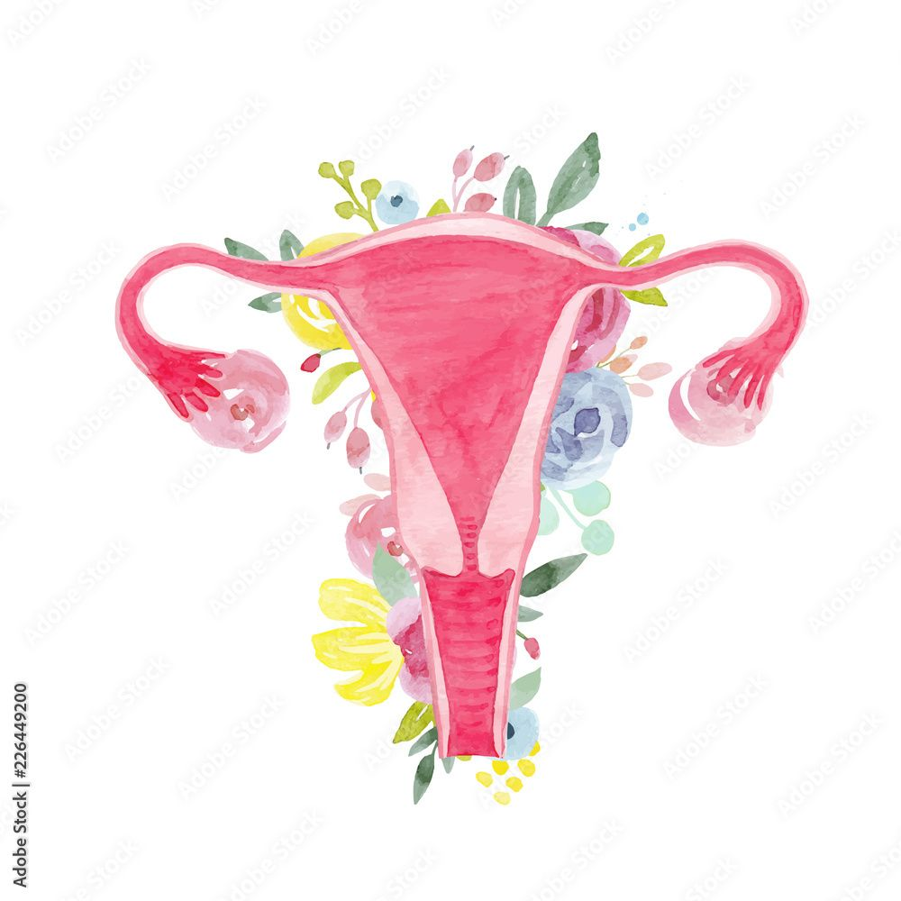
Женское здоровье
и травы
Лекция 12

Slide 2
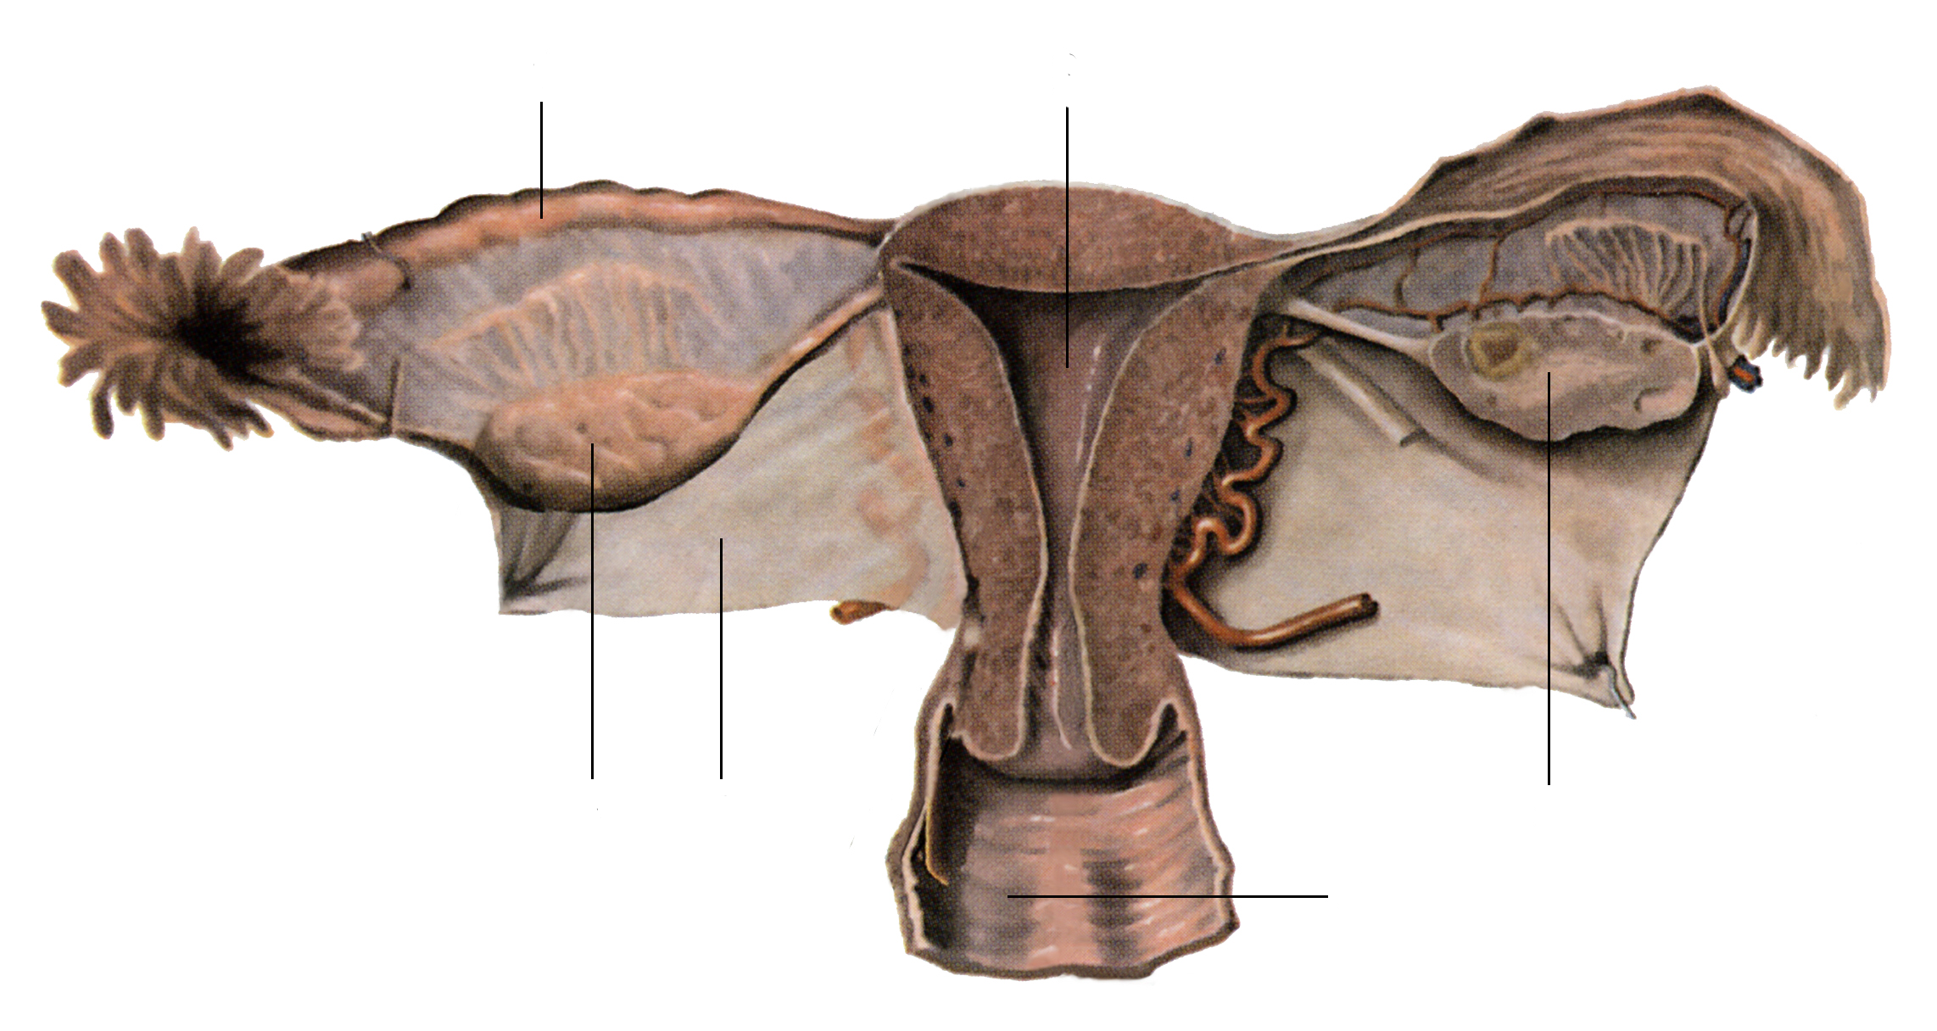
Маточная (фаллопиева) труба
Связка яичника
Ампула
Матка
Бахромки (фимбрии) маточной трубы
Воронка маточной трубы
Яичник
Широкая связка матки
Яичник
Влагалище
Шейка матки

Slide 3
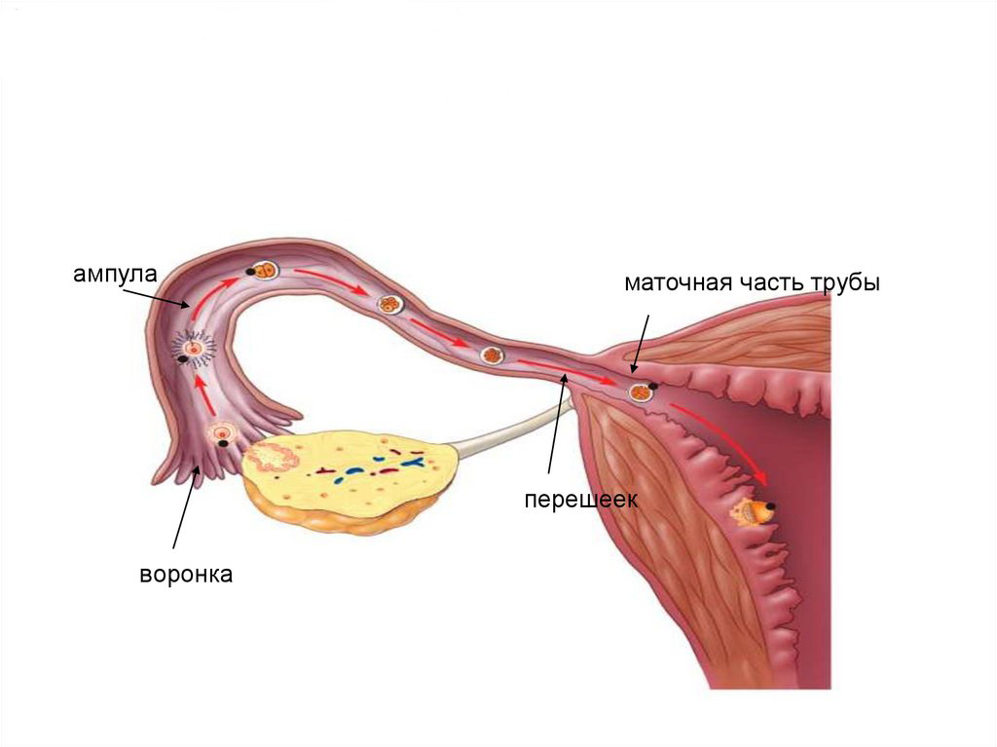
Путь яйцеклетки и зародыша

Slide 4
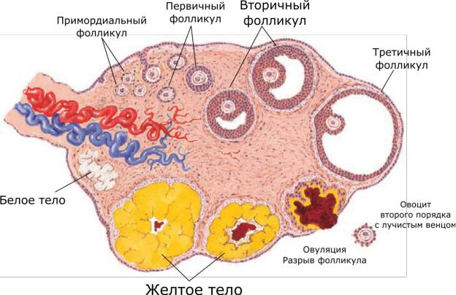
Фолликулы, яйцеклетка, жёлтое тело

Slide 5
Количество ооцитов
Внутриутробный период – 5-7 млн.
Младенчество – 1-2 млн.
Пубертат – 100-200 тыс.
Каждый менструальный цикл активируется 3-30 примордиальных фолликулов.
В течение репродуктивного периода овулируют не более 400-500 фолликулов.
Примордиальные фолликулы диплоидны. Мейоз с образованием гаплоидной яйцеклетки происходит при созревании фолликула.

Slide 6
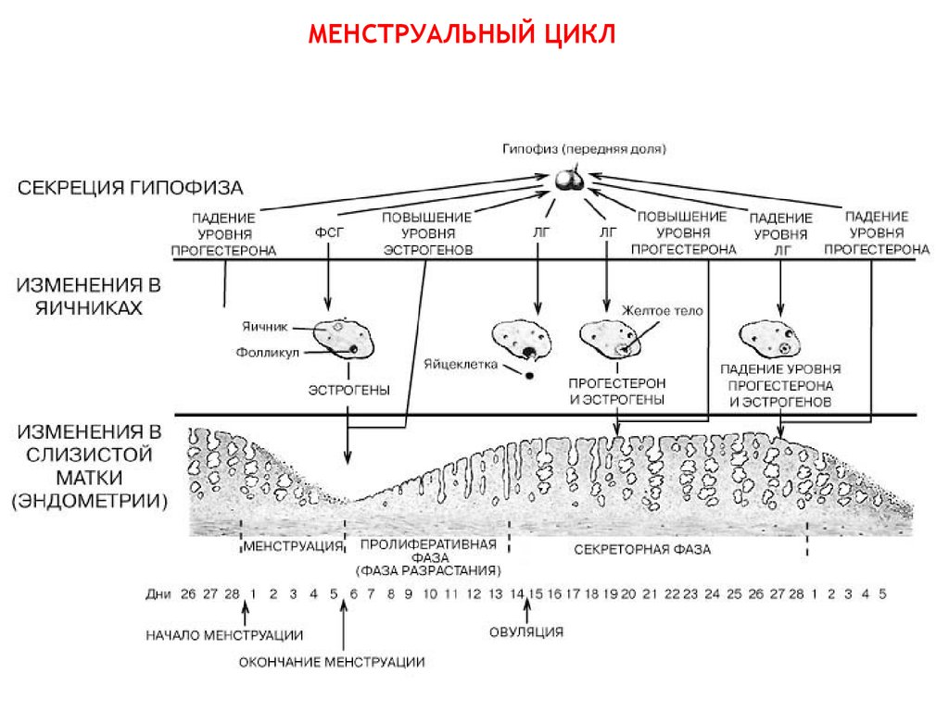
Гормональная регуляция менструального цикла

Slide 7
Гормональная регуляция менструального цикла
Гипоталамус. Гонадотропный релизинг-гормон (ГнРГ). Стимулирует выработку гипофизарных гормонов.
Гипофиз. Лютеинизирующий гормон (ЛГ), пролактин, Фолликулостимулирующий гормон (ФСГ).
Развивающийся фолликул. Эстрогены. Активизируют рост эндометрия матки и развитие яйцеклетки, подавляют выработку ГнР, ФСГ.
Жёлтое тело. Прогестерон. Подавление развития фолликулов, подавление секреции ФСГ, подготовка эндометрия к имплантации зародыша, образование слизи.
Разрушение жёлтого тела и отсутствие беременности - падение уровня эстрогена и прогестерона, месячные.

Slide 8
Проблемы женской половой системы
1. Гормональные сбои.
- Всё, регулирующее цикл, + ЩЖ, надпочечники, пищеварительная система (печень).
- Стрессовые ситуации.
- Возрастные проблемы (до репродукции, во время, после).
2. Инфекции. Эндоинфекции, экзоинфекции.
3. Травмы (роды и др.)
4. Опущение органов.
5. Воспалительные процессы.
6. Кисты, доброкачественные опухоли.
7. Проблемы перемещения клеток. Эндометриоз, внематочная беременность.
8. Беременность, вынашивание, роды, лактация.
9. Сочетание перечисленных вариантов.
10. Дополнительные проблемы (избыточная кровопотеря и её последствия, проблемы молочных желёз и др.)

Slide 9
Какими должны быть месячные
1. Продолжительность – 4 (5) дней.
2. Обильных дней 1 (2).
3. Не должно быть крупных сгустков.
4. Не должно быть острой боли.
5. По обилию. В обильный день – 1 большая или 2 средних прокладки (или тампона) + перемена на ночь.
6. Кровь не должна быть ни слишком тёмной, ни ярко-алой.
7. Не должно быть сильного ПМС:
- Грудь перед месячными не должна набухать и болеть.
- Не должно быть усиления отёков.
- Не должно слишком сильно скакать настроение.

Slide 10
Регуляция и поддержка цикла травами
1 фаза цикла (эстрогеновая).
-Используем растения, стимулирующие выработку ФСГ: чернобыльник, пижма, подмаренник душистый. 5 дней.
Эти же травы используем при задержке месячных, до их появления.
- Регулируем мозговое кровообращение.
- Ресурсная поддержка, если нужно.
2 фаза цикла (прогестероновая).
- Используем растения прогестеронового ряда: лапчатки, репешок, манжетка, земляника, тысячелистник, витекс.
- Используем пион и дягиль.
3. Травы, снижающие эстрогенную активность
1. Бурачниковые: воробейник лекарственный, окопник и др.
2. Хвойные (хвоя и смола): сосна, туя, кипарис, можжевельник.
3. Крестоцветные: ярутка, гулявник, сурепка и др.

Slide 11
Злой плаксивый ПМС
Причина. Дисбаланс гормонов: много пролактина, многовато эстрогенов, мало прогестерона, избыток альдостерона и антидиуретического гормона.
Пролактин в ПМС: набухание молочных желёз.
Причина увеличения – застойное мозговое кровообращение, гипоксия.
Альдостерон и антидиуретический гормон в ПМС: отёки, усиление всех застоев.
Причина увеличения – прогестерон + слабость почек.
Мозговое кровообращение.
- Нехватка притока. Слабость, нервозность, агрессия. Тянет на сладкое. Кровь притекает к матке.
- Нехватка оттока. Отёки, застои, депрессия, плаксивость, головные боли, увеличение выработки пролактина.

Slide 12
Травы при ПМС
1. Травы, снижающие пролактин: шалфей, иссоп, лист грецкого ореха. Обязательно при набухании мол. желёз.
2. Регуляция мозгового кровообращения. Дербенник, травы оттока на ночь.
3. Успокаивающие травы.
4. Травы на поддержку щитовидной железы (дурнишник, астрагал и др.
5. Травы, поддерживающие надпочечники. Дягиль, пион, синеголовник и др.
6. Травы, уменьшающие отёк (адонис или василистник в маленьких дозировках, лист лопуха, берёзы, смородины, дурнишник и др.
7. Травы прогестеронового ряда: земляника, манжетка, тысячелистник, лапчатки и др. Обязательно при набухании мол. желёз.
8. Поддержка пищеварения и сосудов.

Slide 13
Пример сбора при ПМС
Дербенник - 5 частей
Золотарник - 2 частей
Дурнишник 1-2 части
Дягиль - 2 части
Пион - 2 части
Шалфей - 3 части
Лапчатка гусиная - 3 части
Лист берёзы - 3 части
Зюзник - 3 части
Рябина, плоды - 3 части
Василистник - 1 часть

Slide 14
Обильные месячные
Причины.
1. Избыток эстрогенов. Слишком толстый эндометрий.
- Недостаток прогестерона (дисбаланс, отсутствие овуляций).
- Проблемы печени.
- Много жировой ткани.
- Кисты, полипы, миомы и др.
- Временный дисбаланс гормонов в пубертате или после родов.
2. Застойные процессы:
- Мало движения.
- Воспалительный процесс.
Следствие.
1. Большая кровопотеря. Дефицит железа.
2. Симптомы пустоты органов, общая слабость.

Slide 15
Длинные месячные
Причины.
1. Матка сокращается недостаточно интенсивно.
2. Гормональный дисбаланс. Много пролактина.
3. Нарушения, связанные с эндометрием:
- Слишком толстый.
- Прорастание эндометрия в миометрий (аденомиоз).
- Повреждения эндометрия, в т. ч. внутриматочные спирали.
4. Приём препаратов, влияющих на гормональный баланс: антидепрессанты, нестероидные противовоспалительные, кортикостероиды.
5. Кисты, полипы, миомы и др.
6. Общая нехватка сил. «Пустота инь матки» – как следствие.

Slide 16
Травы во время длинных и обильных месячных
1. Маткосокращающие. Травы, сокращающие гладкую мускулатуру.
Пастушья сумка, ярутка, крапива, Гвоздичные (гвоздика, смолка, смолёвка, горицвет, зорька), горцы, буквица, яснотка и др.
2. Кровоостанавливающие.
- Тысячелистник, кора калины, лист бадана, кровохлёбка.
- Аптечный препарат транексам.
3. Работаем с причинами. Делаем УЗИ и анализы, смотрим.
- Противовоспалительные.
- Антипролактиновые.
- Противоинфекционные и др.
При сгустках – донник в течение цикла. При сгустках не используем крапиву. Показана гирудотерапия.

Slide 17
Травы вне месячных при обильных месячных
1. Травы прогестеронового ряда, начиная с овуляции.
2. Работа с мозговым кровообращением, нет застоям.
3. Исключаем травы, усиливающие эстрогеновую фазу цикла.
- Травы, усиливающие выработку ФСГ.
- Травы, усиливающие выработку эстрогенов или содержащие фитоэстрогены: душица, клевер, хмель, соя, проростки пшеницы, шалфей, солодка, мята.
4. Можно использовать травы, содержащие андрогены или усиливающие их выработку, во вторую фазу цикла (ярутка, сурепка, пастушья сумка, гулявник, аир, девясил и др.).
5. Общее укрепление организма. Адаптогены и др..
6. Травы, налаживающие пищеварение и работу почек.
7. Травы от застоев малого таза. ТКМ – кожура мандарина. При венозном застое – донник.

Slide 18
Диета. Что нельзя при обильных месячных.
Продукты, содержащие эстрогены.
- Мясо животных стойлового содержания. Свинина, птица.
- Печень.
- Дрожжи и продукты, их содержащие (дрожжевое тесто, квас, пиво).
- Соя и продукты, содержащие сою.
- Проростки пшеницы.
- Лакричные конфеты.

Slide 19
Скудные месячные. Причина.
1. Гормональный дисбаланс. Недостаточная первая фаза цикла. (ФСГ, эстрогены).
2. Слабая работа щитовидной железы.
3. Общая слабость организма:
- Хроническая усталость.
- Стресс.
- Голод.
- Нарушение пищеварения.
4. Слишком интенсивная физическая нагрузка.

Slide 20
Травы при скудных месячных
1. Травы первой фазы цикла.
- Первые 5 дней после месячных – чернобыльник, пижма.
- Травы, содержащие фитоэстрогены, первые 10 дней после месячных.
2. Поддержка ЩЖ (дурнишник, астрагалы и др.).
3. Адаптогены. Улучшают работу репродуктивной системы: женьшень, родиола (розовая, красная щётка), очиток большой, элеутерококк, пион, дягиль.
4. С 10 дня и до конца месячных – травы прогестеронового ряда.
5. Поддержка мозгового кровообращения, пищеварения, почек.
6. Если надо – антистресс-терапия.

Slide 21
Болезненные месячные
Причины.
1. Слишком сильное сокращение матки.
- Много простогландинов (выделяются эндометрием во вторую фазу цикла, сокращают сосуды матки во время месячных).
- Стресс, страх.
2. Плохо проходит менструальная кровь.
- Слишком узкие верхнее или нижнее отверстие шейки матки (маточный зев).
- Сгустки.
3. Воспалительные процессы в матке и шейке матки.
4. Застой крови в малом тазу.

Slide 22
Болезненные месячные. Что делаем.
1. Спазмолитики. Базилик, ромашка, лист малины, липа, чистотел, лаванда, мята, донник и др.
2. Успокаивающие – по мере необходимости. Валериана, пассифлора – спазмолитики.
3. Отвлечься от боли. Лучше всего работает – посмотреть кино или поспать.
4. Кроворазжижающие травы в течение цикла. Донник, таволга, каштан.
5. Лечим воспалительные процессы (противоинфекционные + заживляющие травы), в т. ч. местно.
6. Упражнения против застоя в малом тазу.
7. Гирудотерапия.
8. Обычно проблемы, связанные с узкой шейкой матки, проходят после родов.

Slide 23
Беременность
1. Очень энергоёмкое мероприятие.
Беременеть лучше, когда есть запас сил.
Подготовка к беременности – силы накопить.
- Пролечить инфекции.
- Наладить ЖКТ.
- Поработать с сосудами.
- Разобраться со стрессами.
2. Лучший репродуктивный период 20-30 лет.
3. Между беременностями должен быть интервал.
4. Забеременеть можно только 2-3 дня в цикл.
Если встречи с партнёром не регулярные, надо подгадать.

Slide 24
Проблемы начала беременности. Токсикоз.
Организм приспосабливается к подселенцу.
- Расслабление гладкой мускулатуры, связанное с прогестероном, в т. ч. расслабление стенок сосудов и снижение артериального давления.
- Некоторая общая слабость.
- Повышенная чувствительность ко всему (эмоции, запахи, вкус).
Тошнота в первом триместре – это не проблемы пищеварения, это проблемы сосудов.
1. Утро добрым не бывает. Резко не встаём.
2. Сил нет, плохо, сейчас сдохну. Если выйти погулять, становится сильно легче. Свежий воздух и движение + отвлечься.
3. От тошноты помогают: имбирь, цитрусы, мята, ромашка. Иногда достаточно запаха.

Slide 25
Проблемы начала беременности.
Гипертонус матки, угроза выкидыша.
Живот тянет, как перед месячными, могут появиться кровянистые выделения.
Нельзя!!!
- Напрягаться (любое напряжение).
- Использовать привычные кровоостанавливающие типа крапивы. (Все травы, тонизирующие гладкую мускулатуру. Из успокаивающих – пустырник и буквицу).
- Из пищевых – петрушку, кофе.
- Травы первой фазы цикла (ФСГ, эстрогены).
Для расслабления гладкой мускулатуры используем:
лист малины, ежевики, лапчатки, репешок, подорожник.
Те же травы используем при гипертонусе матки во втором триместре.

Slide 26
Второй и третий триместр. Увеличение нагрузки.
1. Поддерживаем то, на что усиливается нагрузка.
- Почки.
- Сердечно-сосудистая система.
- Дыхательная система. Астра.
2. Очень активно идут синтетические процессы.
- Поддерживаем работу жкт.
- Поддерживаем щитовидную железу.
- Используем герань в качестве травы, улучшающей синтез соединительной ткани. Кальций и D3 не пьём!!!
3. Используем адаптогены и кардиотоники по мере необходимости.
4. Используем дородовый бандаж. Не эластичный!!!
Повторяющийся выкидыш часто бывает связан с недостаточностью работы щитовидной железы. При поддержке проблема снимается.

Slide 27
ОРВИ во время беременности
Цетрария, таволга, лист облепихи, лист берёзы – можно в любых дозировках.
На фоне ОРВИ поддерживаем почки, сердечно-сосудистую и дыхательную системы.

Slide 28
После родов
1. Заживление родовых путей. Можно наносить мази на низ живота. Можно пить подорожник, лист лопуха, календулу и др.
Если был разрез или разрыв промежности – сидячие ванночки с ромашкой.
2. Изменение гормонального фона. Послеродовая депрессия. Используем травы на мозговое кровообращение. Если надо – успокаивающие.
3. Молочные железы. Носим удобный лифчик для кормящих.
- Увеличивают количество молока: лист одуванчика, орехи, плоды смородины, крапива, донник, анис, укроп.
- Уменьшают количество молока: шалфей, иссоп, лист грецкого ореха.
- Снимают воспаление: компресс из капусты, лопуха, золотого уса, тёртой моркови и др. Пить противовоспалительные травы.

Slide 29
Преклимакс. Что происходит.
Овуляция случается не каждый раз. Увеличивается число ановуляторных циклов.
В результате «проседает» прогестероновая фаза.
- Нарушается баланс между эстрогеном и прогестероном.
- Укорачивается цикл (25-21 день).
- Месячные могут стать более обильными. Кровотечения, которые усиливаются при симптомах «пустоты».
- Цикл становится нерегулярным. Пропуски.
- Усиливается вероятность появления гормонально-зависимых опухолей (миомы, опухоли молочных желёз).
Общий резерв меньше. Выше шанс полного прекращения месячных на фоне стресса или любого другого уменьшения резерва.
Усиливаются застои малого таза (хуже сосуды, меньше активность, в т. ч. сексуальная).

Slide 30
Травы в преклимаксе
1. Используем травы прогестеронового ряда. Очень хорошо работают витекс, клопогон, дягиль, пион.
2. Можно стимулировать выработку ФСГ в первые дни после месячных.
3. Можно стимулировать яичники, нанося на проекцию эфирные масла шалфея и лаванды.
3. Травы на поддержание резерва.
4. Травы на общее поддержание здоровья – пищеварение, сосуды, мозговое кровообращение и др.
5. Избегаем избытка эстрогенов – фитоэстрогены + то, что приносит пища.

Slide 31
Климакс, что происходит
Прекращаются месячные.
Половые гормоны вырабатываются только надпочечниками. Падает уровень эстрогенов.
Ухудшается синтез соединительной ткани (кожа, кости, сосуды и др.).
Приливы (не адекватно работают сосуды, бросает то в холод, то в жар).

Slide 32
Травы при климаксе
1. Травы на поддержку желёз внутренней секреции – ЩЖ, надпочечников.
2. Травы на мозговое кровообращение. Часть историй про приливы – сбой в системе гипофиз-гипоталамус. Приливы могут усиливаться после ОРВИ и на стрессе.
3. Дягиль, витекс, клопогон, пион, женьшень.
4. Если нет гормонально-зависимых опухолей, можно фитоэстрогены. Без фанатизма, курсами, чтобы не вызвать избыточный рост эндометрия. Лучше всего – в составе сборов (2-4 части).
Шалфей, душица, клевер, хмель и др.

Slide 33
Инфекции
Могут быть внутренними или внешними.
Профилактика.
- Флора кишечника и влагалища разная! Избегать попадания! (направление струи воды при подмывании, использовать разные спринцовки).
Избегать орального секса при ОРВИ.
- Барьерная контрацепция при активном герпесе.
- Чистота и гигиена. Подмываться. Мальчикам – тоже обязательно, промывая под крайней плотью. Менять бельё.
- Не купаться в грязных водоёмах.
-Поддерживать иммунитет.

Slide 34
Работа с инфекцией
Если нужны антибиотики или противогрибковые препараты – используем.
Все обычные противоинфекционные травы, подбирая дозировки.
Обязательно – местное использование, противоинфекционные + противовоспалительные: спринцевания, мази во влагалище, прямую кишку, на прекцию органов, микроклизмы, свечи ректальные и вагинальные.
Всё, что уменьшает застой в малом тазу: гимнастика, массаж, травы, гирудотерапия.
Усиливаем дозировки во вторую половину цикла.
Во время месячных – обязательно спринцеваться с использованием противоинфекционных трав (эвкалипт, чистотел, таволга, черёмуха, осина и др.)

Slide 35
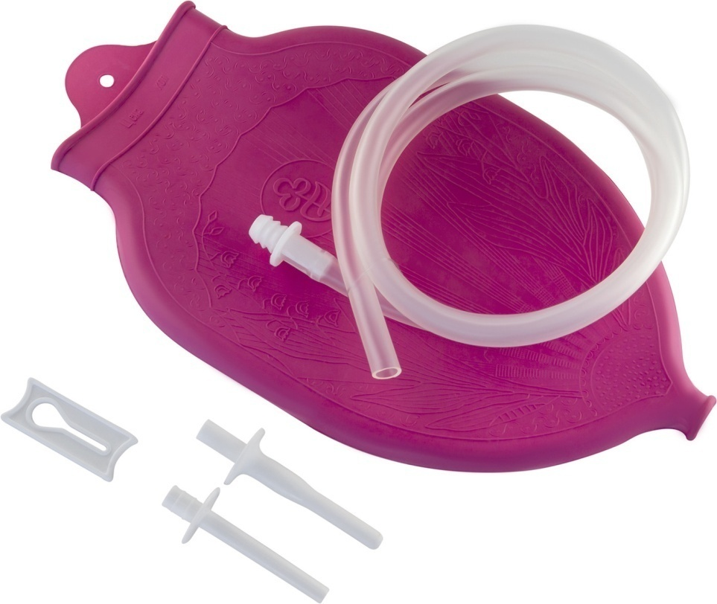
Спринцевания
Только кружкой Эсмарха! По сути – орошение, жидкость поступает под действием силы тяжести и тут же выливается.
Травы варим. Доводим до кипения, кипятим 2-5 минут. Остужаем, процеживаем. Обычный объём для процедуры – 1 л, можно до 1,5. Во время месячных спринцеваться желательно.

Slide 36
Молочница (кандидоз)
Причина – нарушение микрофлоры влагалища (антибиотики, гормональные сбои, проблемы иммунитета, нарушение кислотности влагалища). Выделения усиливаются перед месячными.
Спринцевание – содой, 1 ст. л. на 1 л. Девственницам – сидячие ванночки, 5-10 минут.
Противогрибковые травы: кора осины, эвкалипт, вероника, дурнишник, черёмуха (кора, листья, цветки).
Свечи и мази с прополисом, пить настойку или водный настой прополиса.
Работать с ЖКТ и иммунитетом.

Slide 37
Эндометриоз, аденомиоз, миомы
Эндометриоз и аденомиоз – всегда возникают на фоне пустоты ци.
Миомы – застойные процессы малого таза.
Эндометриоз – клетки эндометрия оказываются вне матки (брюшина, поверхность кишечника, яичников). Резкие боли, кровотечения.
Аденомиоз – прорастание эндометрия в миометрий.
Миома – доброкачественная опухоль мышечного слоя (миометрия).
Полностью убрать, скорее всего, не получится. Задача – остановить рост, снять воспаление, уменьшить кровопотерю, если она сильная.

Slide 38
Эндометриоз, аденомиоз, миомы, полипы
Регулируем цикл. Поддержка прогестероновой фазы.
Убираем травы и еду, увеличивающие количество эстрогенов.
Во время месячных – маткосокращающие андрогенные травы: ярутка, пастушья сумка. Вне месячных – хвоя, живица, грецкий орех, туя.
Противовоспалительные травы.
Травы, улучшающие циркуляцию крови, убирающие застои.
- Кроворазжижающие (донник, таволга, ива и др.)
- Чага, кожура мандарина, лист лопуха, подорожника, берёзы, грушанка, вереск, дягиль, пион.
- Гирудотерапия.
При обильных кровотечениях – кровоостанавливающие.
При полипах – антивирусные травы.
Обязательно – спринцевания, особенно во время месячных (туя, чистотел, эвкалипт, таволга).
Поддержка резервов всего организма (антистресс, ЖВС).
Пищеварение, почки, мозговое кровообращение.

Slide 39
Ещё частые проблемы
1. Эрозия шейки матки. Противоинфекционные + заживляющие, пить и местно.
2. Кисты яичников. Регулируем все фазы цикла + противовоспалительные и почечные травы.
Семена подорожника – 1 ст. л. Залить холодной водой, съесть.
3. Киста эндометриозная – только операция.
4. Любые бели – работаем с инфекцией.
5. Герпес – противоинфекционные + иммунитет. Хорошо работают грецкий орех, эфирные масла лаванды и чайного дерева.

Slide 40
Молочные железы
Проблемы.
1. Нарушение циркуляции лимфы (застои, кисты, отёк, воспаление, отложение кальцинатов, фиброз).
Причины.
- Механическое пережимание. Лифчик с косточками, тесный лифчик (в ПМС нужен другой!!!), спортивный лифчик с большим количеством эластических волокон, ремень безопасности, сон на животе.
- Гормональные нарушения второй фазы цикла.
- Отёки и застои всего организма.
- Большой размер груди.
Что делаем.
- Убираем механическое сдавливание.
- Лимфодренажный массаж.
- Регуляция второй фазы цикла.
- Снятие отёков (почки, жкт и др.).
- Снятие воспаления. Местно – мази и примочки из сабельника, грецкого ореха, моркови, листа лопуха, листа капусты.

Slide 41
Молочные железы
Проблемы. Застой молока, мастит. Профилактика – сцеживать излишки, не передавливать грудь механически.
Если случилось. Работаем, как с воспалением. Противовоспалительные травы внутрь и снаружи в режиме острого воспаления (часто, понемножку.
Мягкий лимфодренажный массаж, разминаем и сцеживаем.
Рак молочной железы.
- Операция, по показаниям – химическая терапия на фоне поддержки травами.
- Убираем всё эстрогенное, и травы, и еду.
- Травы противовоспалительные + лимфодренаж (хвощ, лист лопуха, подорожника, смородины, чага, цитрусы.
- Местно – вяжущие (корень и лист бадана, кора вяза, дуба, ивы, корень кровохлёбки и др.), компрессы из тёртой моркови. Алоэ – можно, но осторожно: разрушает опухоль, но разрушающаяся опухоль может дать сепсис. После операции – хорошо.

Slide 42
Контрацепция
Минусы гормональной контрацепции.
Нарушает нормальный гормональный баланс.
- Нарушает работу жкт.
Усиливает вероятность онкологических процессов в гинекологии.
Предпочтительные варианты – барьерная (механическая, химическая), прерванный половой акт, по дням цикла (не очень надёжный вариант).
Травы, которые можно местно использовать (отвары, мази): корни и лист бадана, туя, грецкий орех, воробейник, веточки можжевельника казацкого и кипариса, кожура и свежий сок цитрусов, корни кубышки, лист лавра.

Slide 43
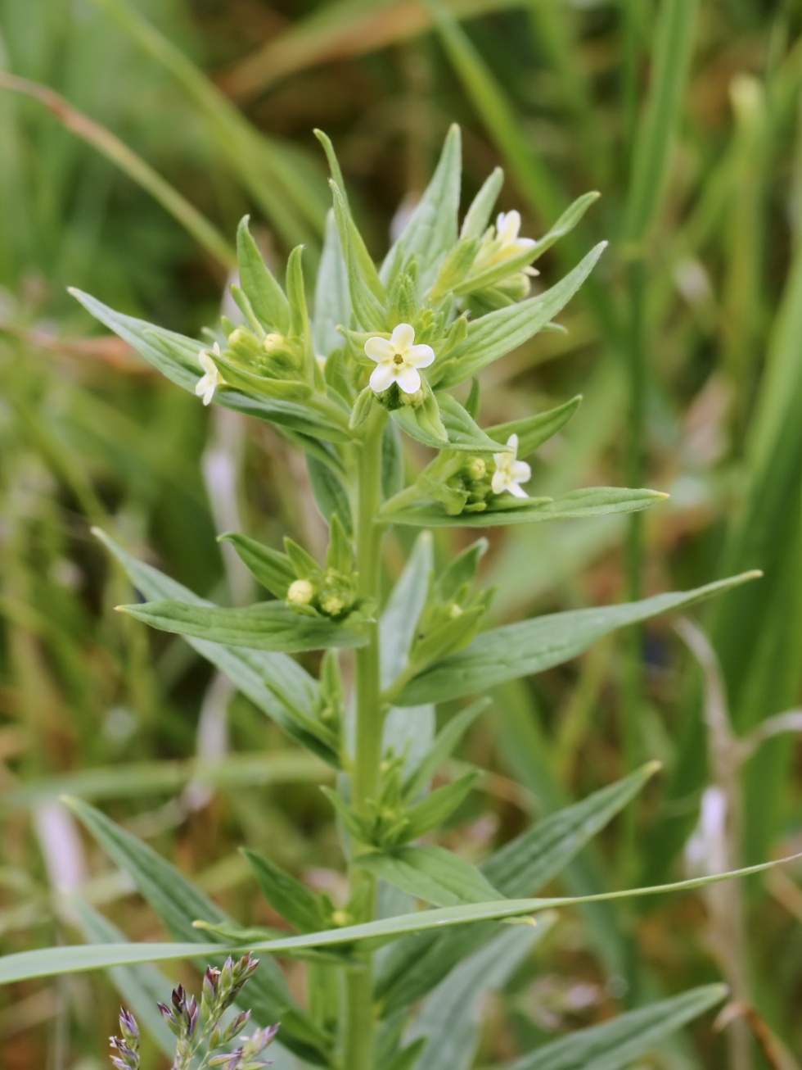
Воробейник лекарственный
Благодарю за внимание!

